Slide 1

PROYECTO DE TITULACIÓN PREVIO A LA OBTENCIÓN DEL TÍTULO DE INGENIERO COMERCIAL
TEMA: INCIDENCIA ENTRE EL MODELO LOGÍSTICO EN LA GESTIÓN DE STOCKS Y LA PRODUCTIVIDAD DE LAS PEQUEÑAS EMPRESAS TEXTILES DEL DISTRITO METROPOLITANO DE QUITO
AUTOR:
ESPINOSA BALDASSARI JUAN FRANCISCO
DIRECTOR:
ING. VELOZ ESPINOSA CHRISTIAN GUILLERMO

Slide 2
Introducción

Slide 3
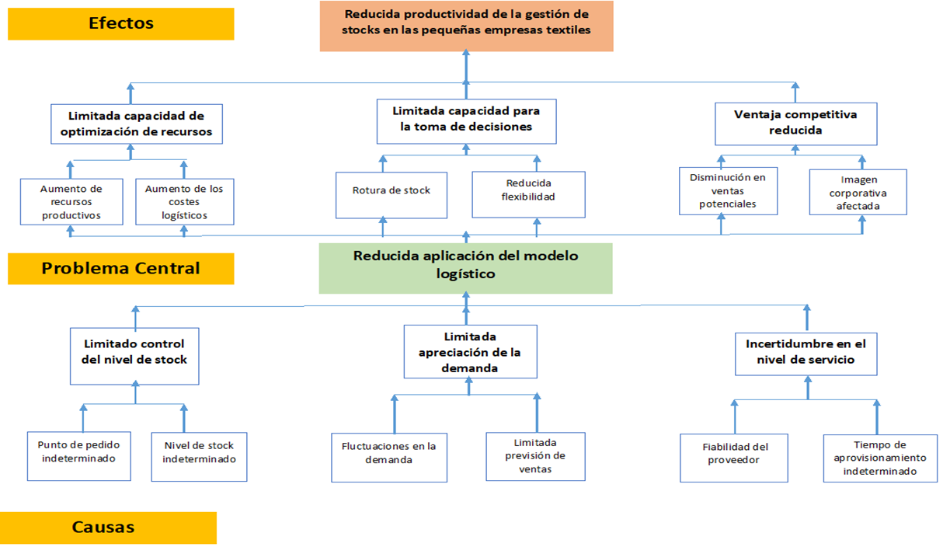
Planteamiento del problema

Slide 4

Formulación del problema de investigación
¿Es el reducido control del inventario la principal causa de la escasa aplicación del modelo logístico que, genera en la gestión de stocks una limitada capacidad para la optimización de recursos en las pequeñas empresas textiles del Distrito Metropolitano de Quito?

Slide 5
Objetivos
General
Analizar el sistema de control en la gestión de stocks, y su relación con la productividad para el establecimiento de un modelo logístico en las pequeñas empresas textiles del Distrito Metropolitano de Quito.
Específicos
Estudiar la teoría logística y la metodología que servirán como base epistémica del estudio.
Conocer el sistema de control en la gestión de stock para identificar los puntos críticos de evaluación.
Analizar la eficiencia y eficacia del sistema de control empleado en la gestión de stocks de las pequeñas empresas textiles del Distrito Metropolitano de Quito.
Proponer el establecimiento de un modelo logístico que, contribuya al mejoramiento en el desempeño de la gestión de stock por parte de las pequeñas empresas textiles del Distrito Metropolitano de Quito.

Slide 6

Hipótesis
El limitado sistema de control de inventarios empleado en la gestión de stocks, genera una reducida capacidad para la optimización de recursos productivos, en las pequeñas empresas textiles del Distrito Metropolitano de Quito.

Slide 7
Objetivo 1
Marco Teórico y
Metodología de Estudio

Slide 8
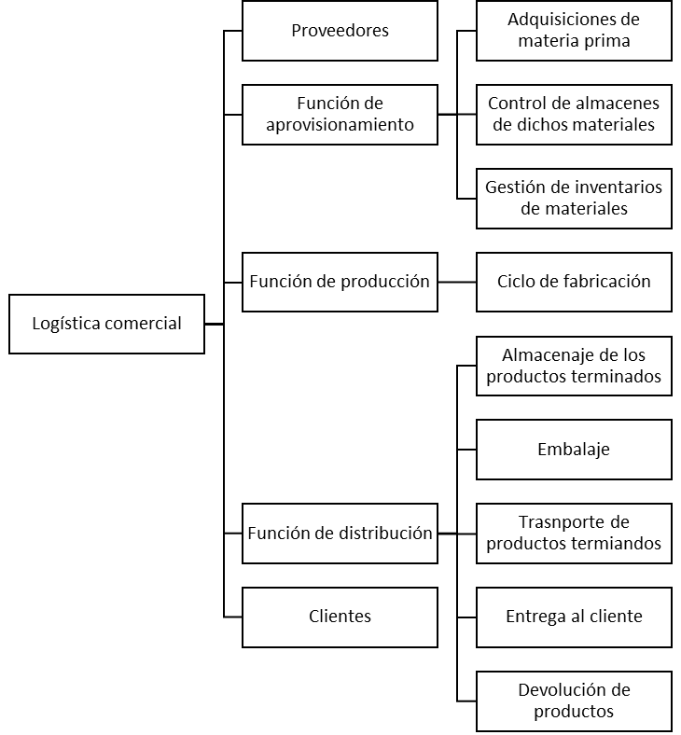
La logística fabril

Slide 9
El modelo logístico
Factores de control
Aprovisionamiento
Nivel de servicio
Demanda
Costes logísticos
Previsión de compras
Previsión de producción
Previsión de ventas
Previsión de costos y gastos

Slide 10

La productividad

Slide 11
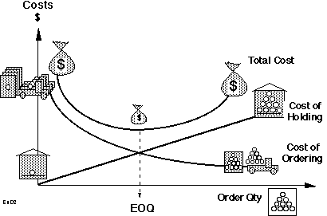
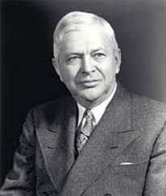
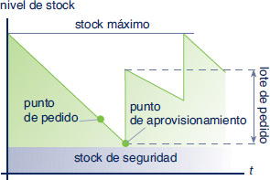
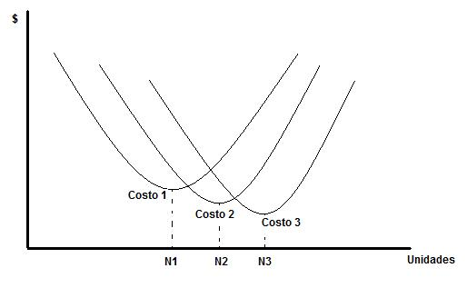
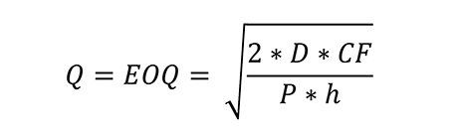
Modelos Logísticos
R.H. WILSON

Slide 12
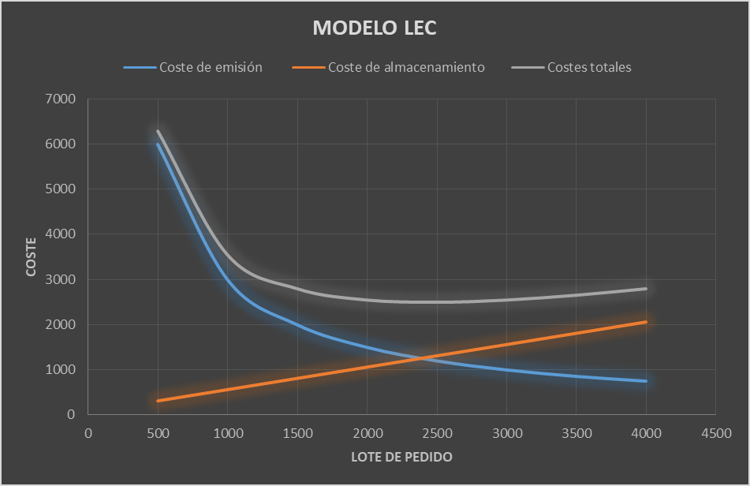
Modelo matemático de Wilson

Slide 13
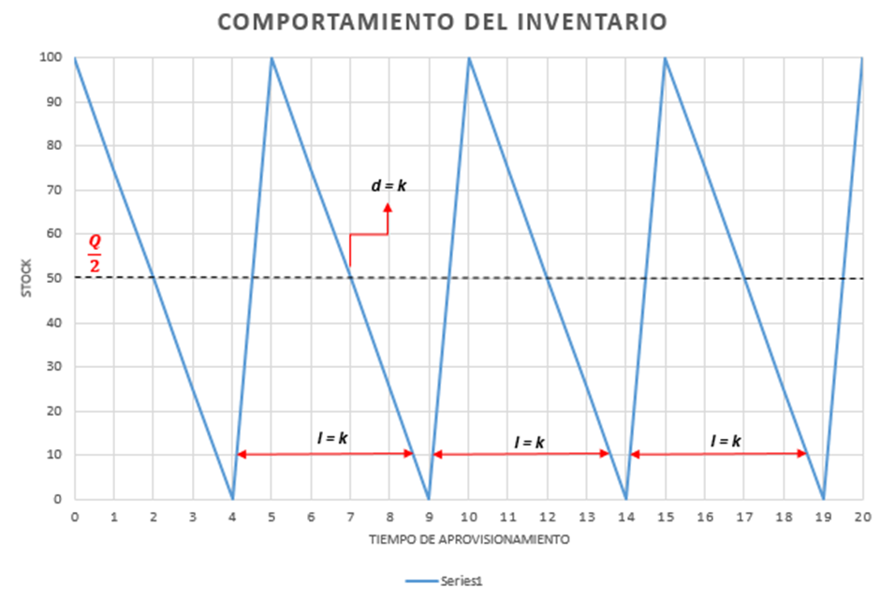
Comportamiento del stock

Slide 14
Formulaciones:

Slide 15
Modificaciones
al modelo Wilson

Slide 16
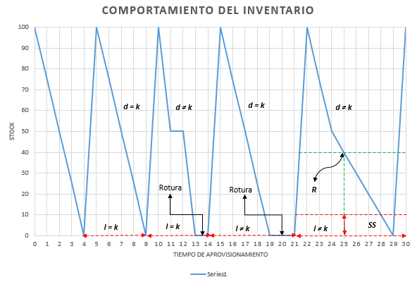
Razón del inventario de seguridad y punto de reorden

Slide 17
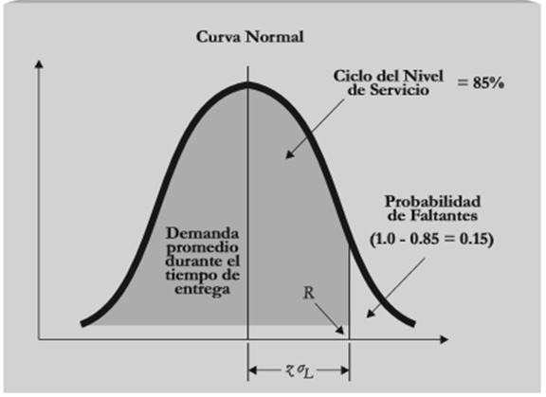
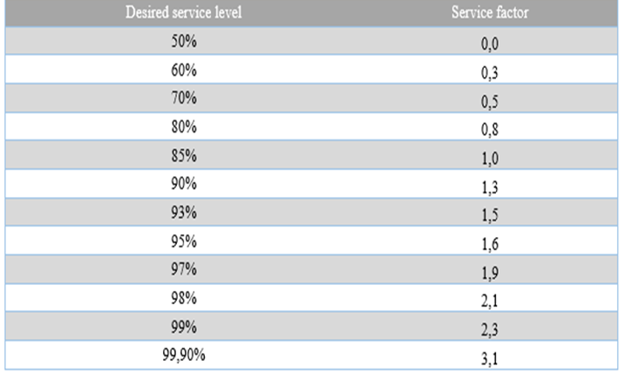
Nivel de servicio como factor de Z

Slide 18
Formulaciones:

Slide 19
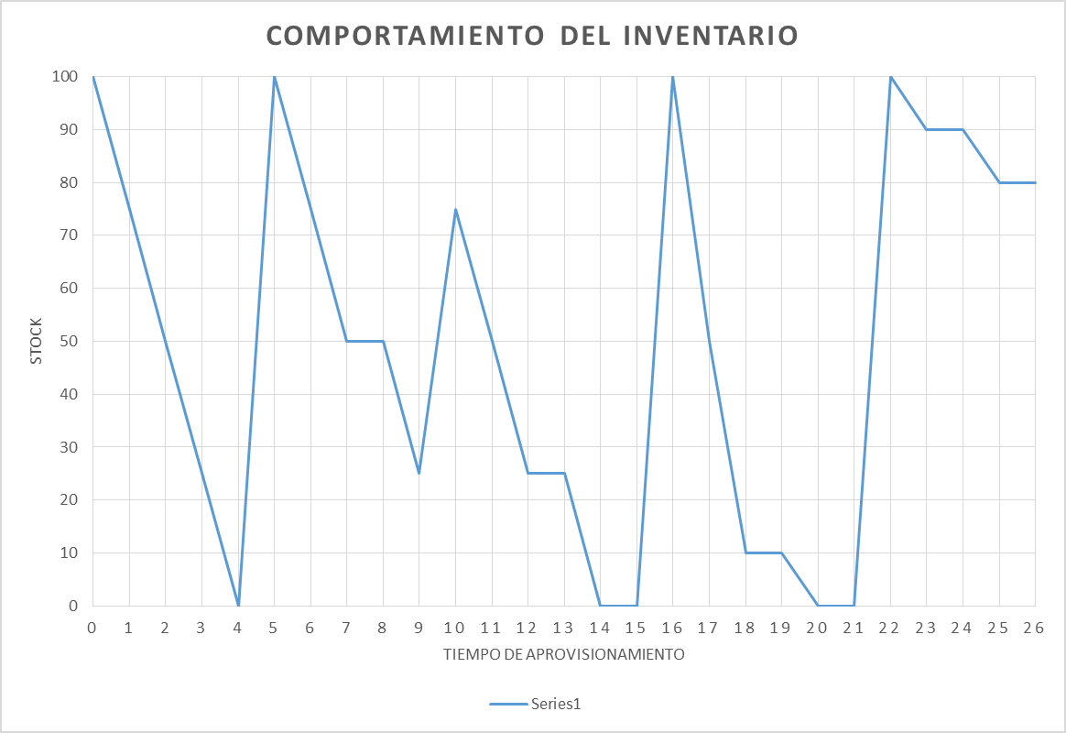
Sistema de revisión continua o Modelo Q

Slide 20
Formulaciones:

Slide 21
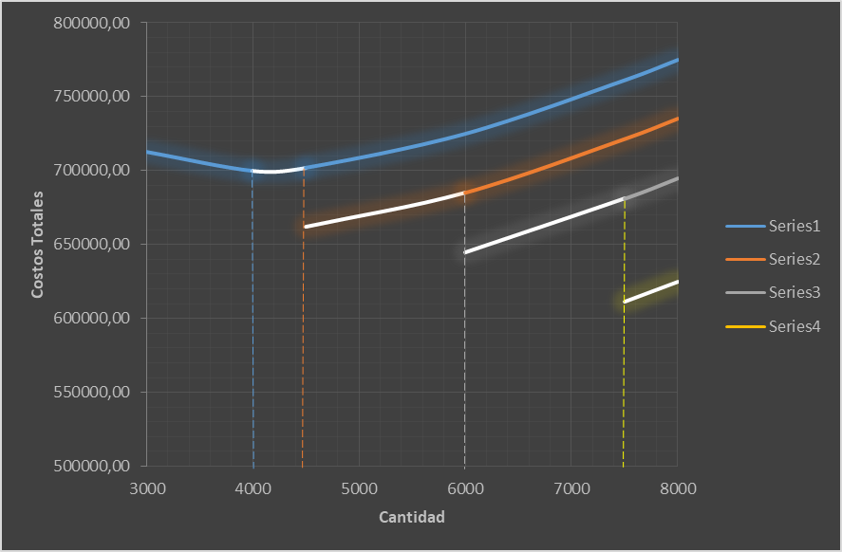
Modelo con descuentos por cantidad

Slide 22

Formulación:

Slide 23
Desarrollo metodológico
Enfoque de investigación
Cuantitativo
Tipología de la investigación
Por su finalidad: Aplicada
Por las fuentes de información: Mixta
Instrumento de recolección de información
Encuesta
Cobertura de unidad de análisis
Por la unidad de análisis: Insitu
Por el control de las variables: No experimental
Por el alcance: Correlacional
Población
Procedimiento para el análisis de datos
Estadística inferencial y descriptiva

Slide 24

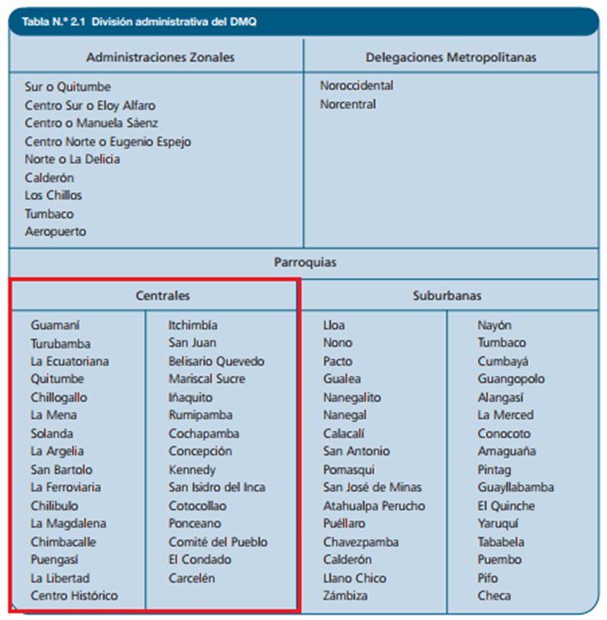
Población objeto de estudio

Slide 25
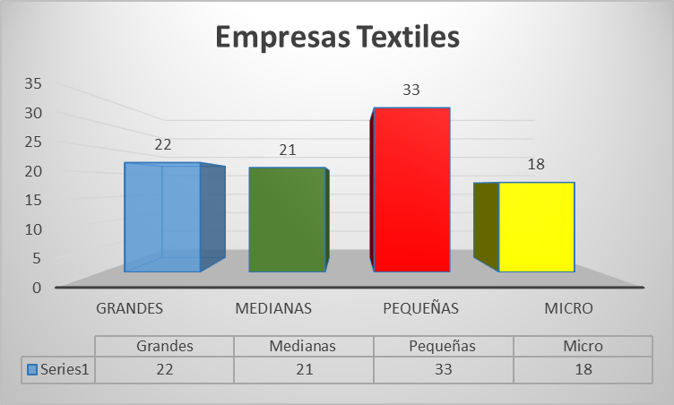
Muestra

Slide 26
Objetivo 2
Operalización de las variables
Dependientes | Independientes | Covariables | Categorías de las variables
Gestión de stock | Nivel de servicio Demanda Costos Plazos de entrega | Porcentaje Renta Inventario Pedido | Unidades Ingresos Rotación Tiempo

Slide 27
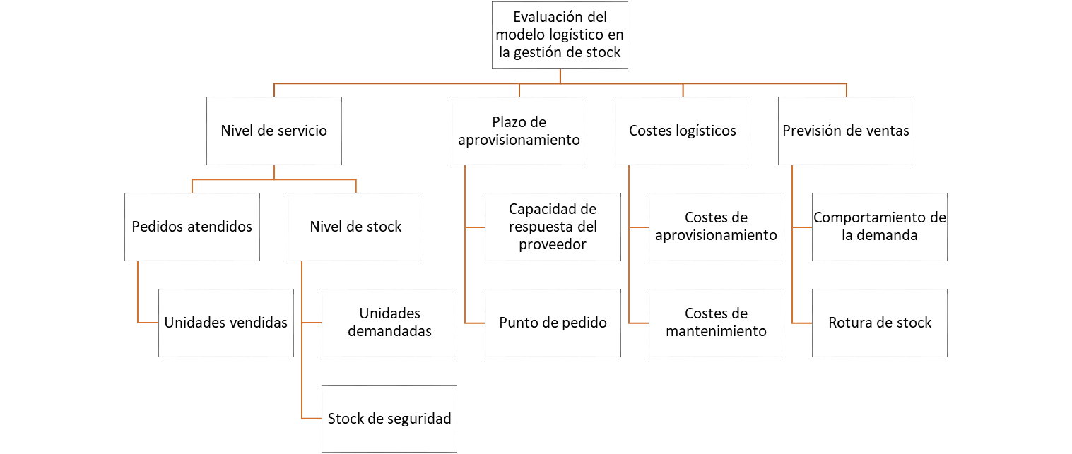
Diseño del constructo

Slide 28
Objetivo 3
Resultados

Slide 29
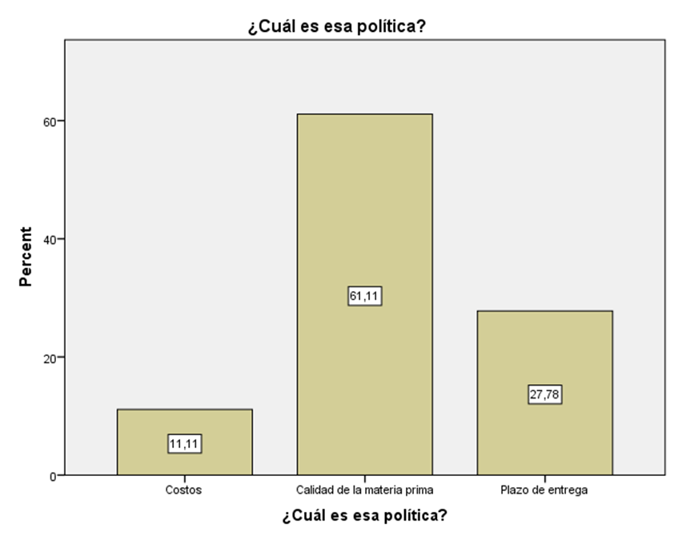
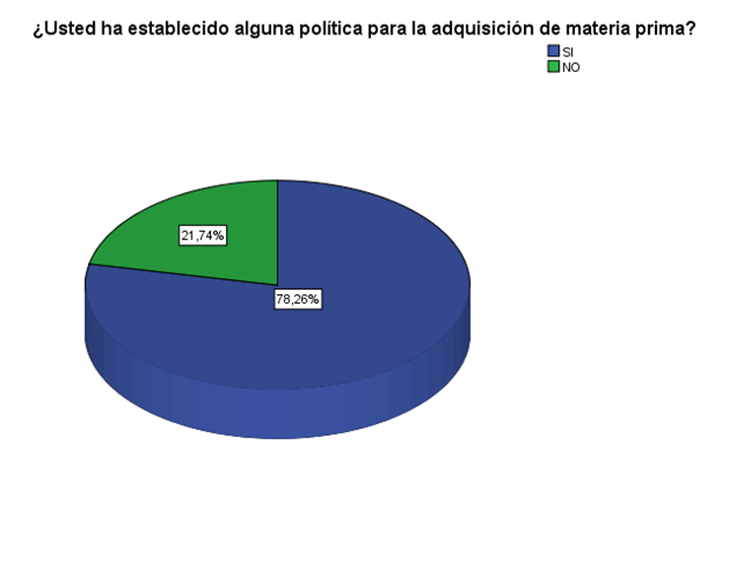
Tipología del control

Slide 30
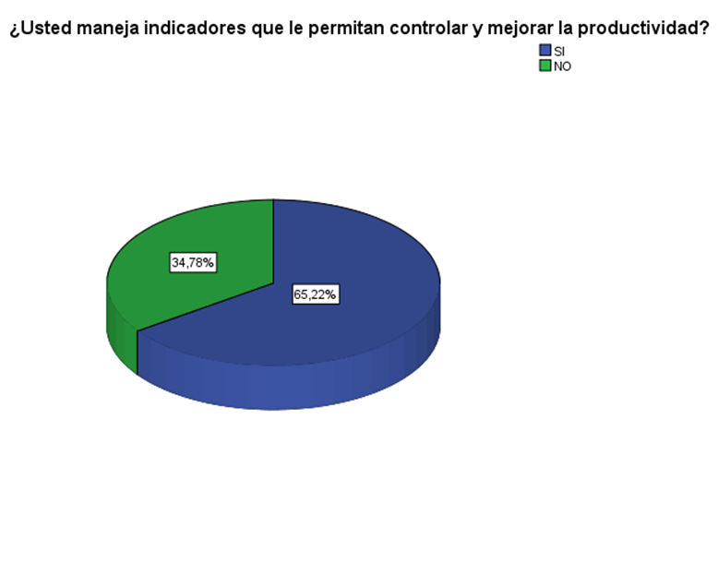
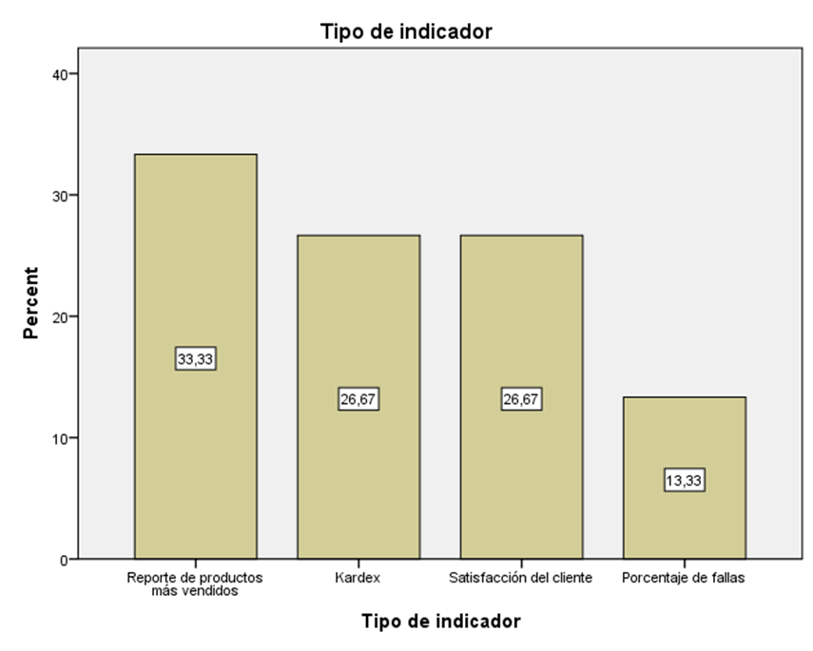
Tipología del control

Slide 31
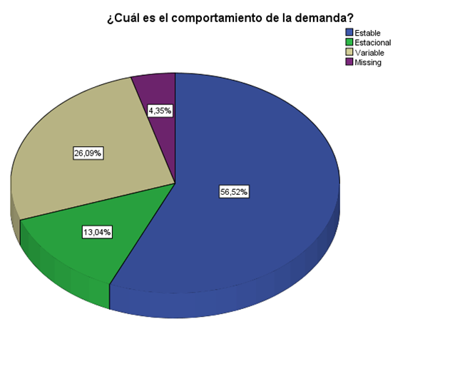
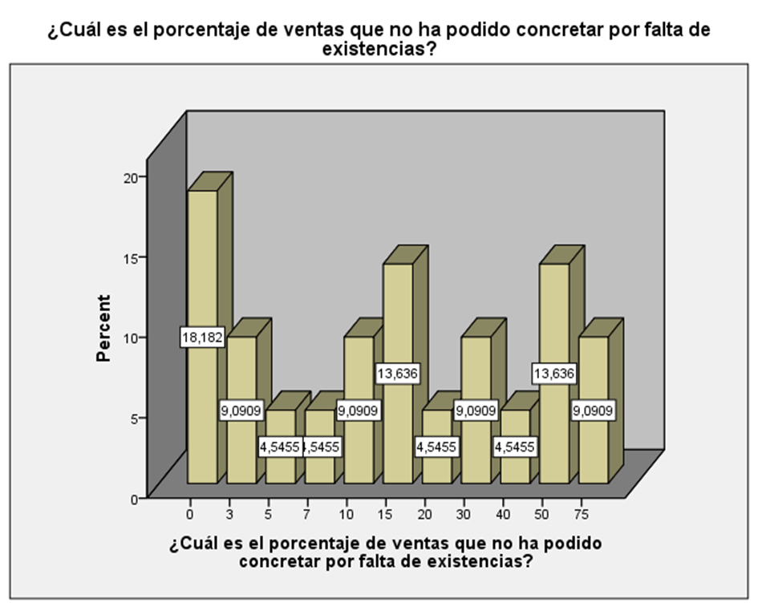
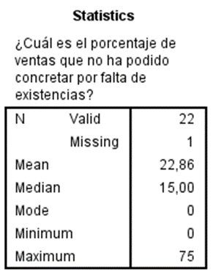
Nivel de servicio

Slide 32
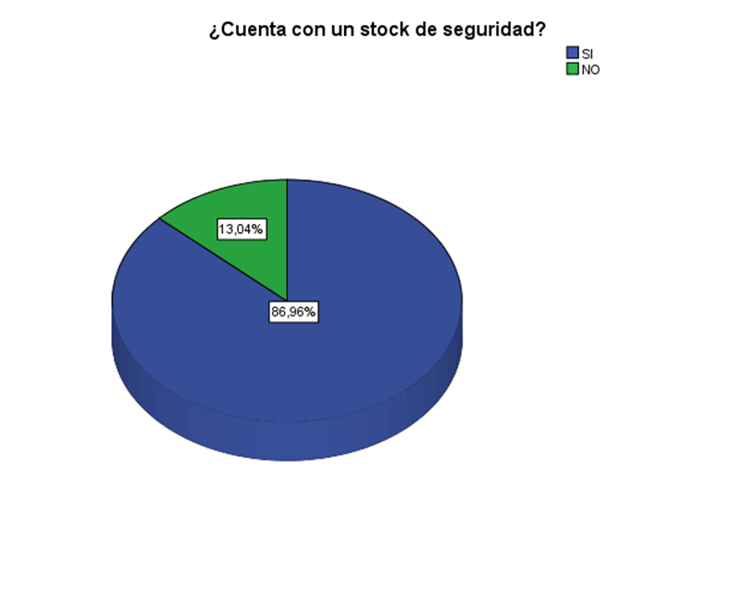
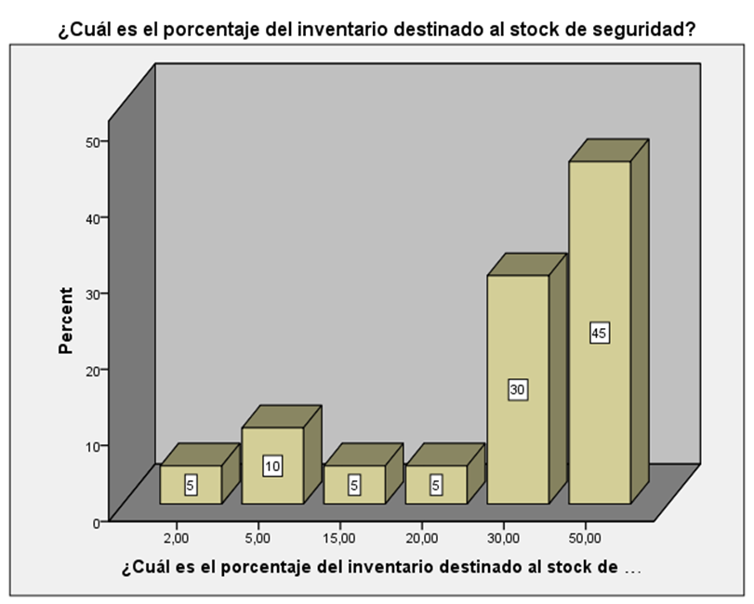
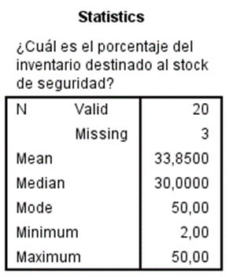
Nivel de servicio

Slide 33
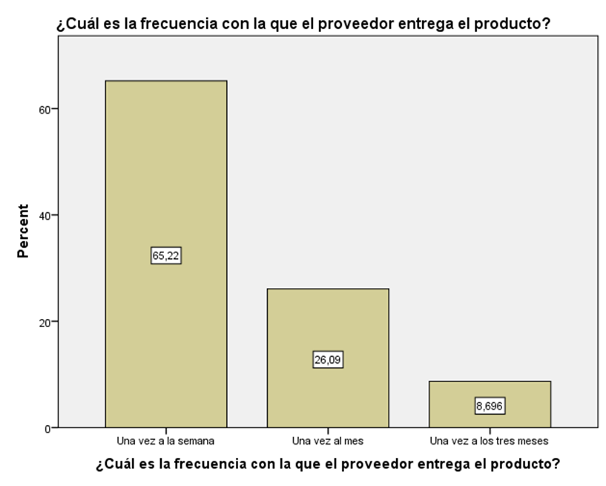
Tiempo de aprovisionamiento

Slide 34
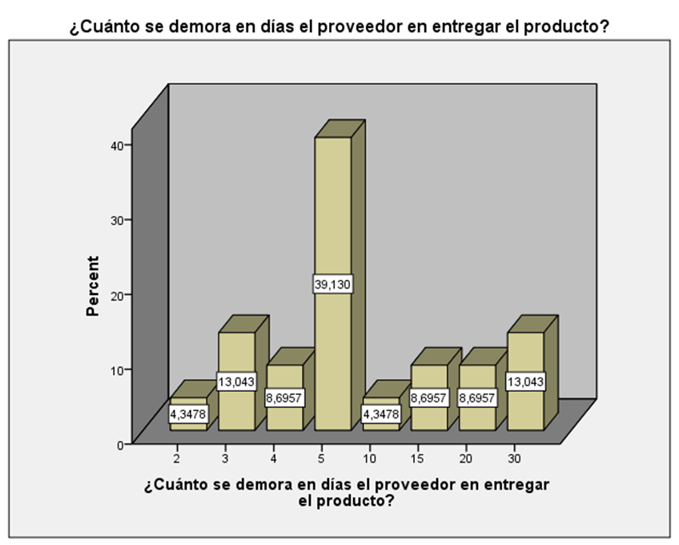
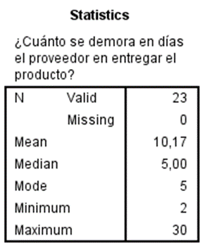
Tiempo de aprovisionamiento

Slide 35
Demanda

Slide 36
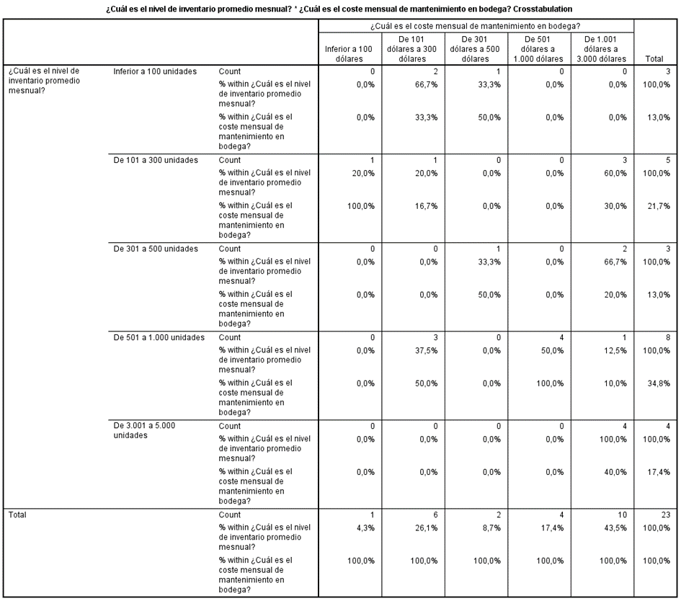
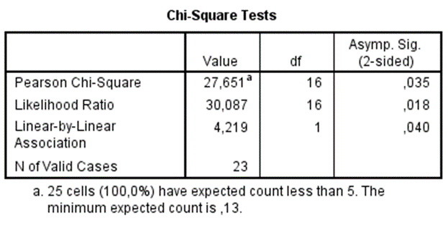
Nivel del stock y coste de mantenimiento

Slide 37
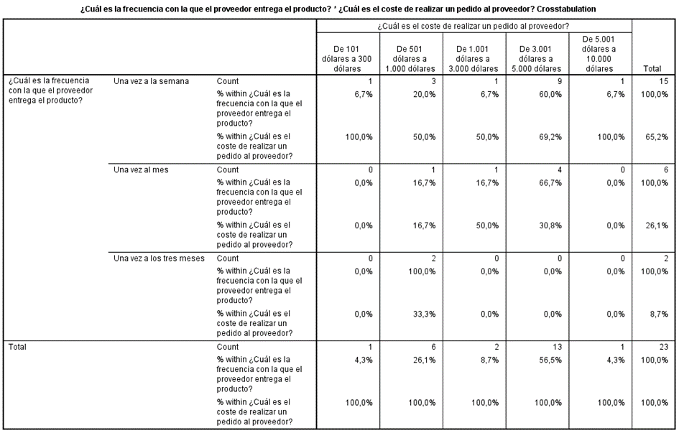
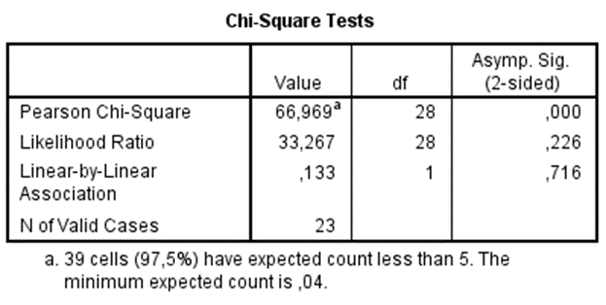
Aprovisionamiento y coste de emisión

Slide 38
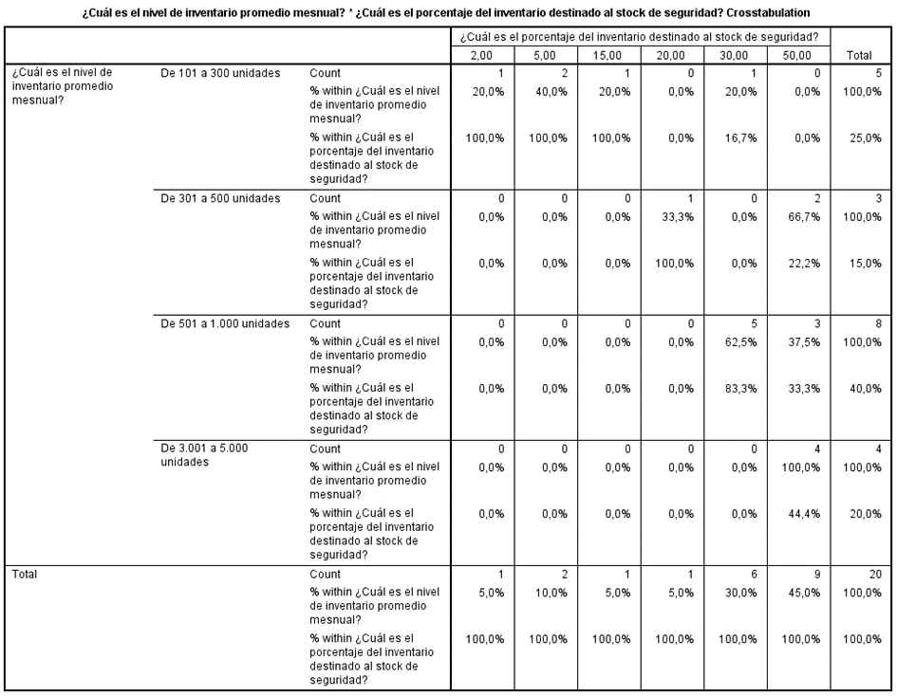

Nivel del stock y stock de seguridad

Slide 39
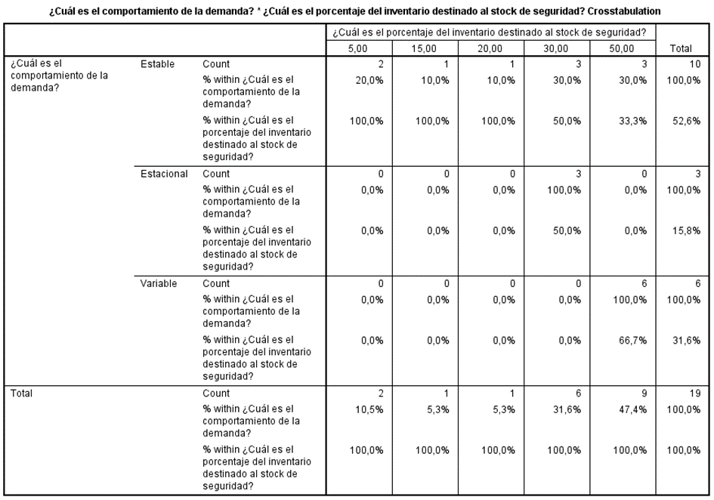
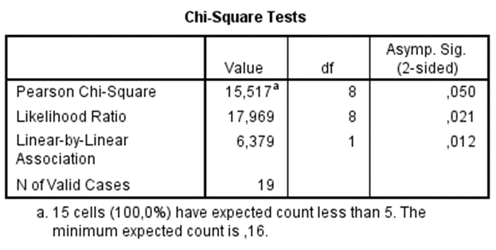
Demanda y stock de seguridad

Slide 40
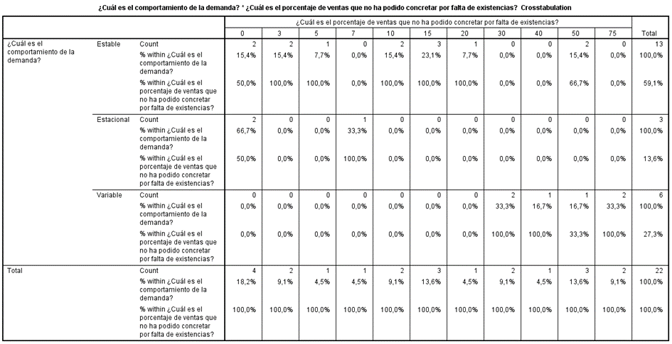

Demanda y rotura de stock

Slide 41
Objetivo 4
Propuesta

Slide 42
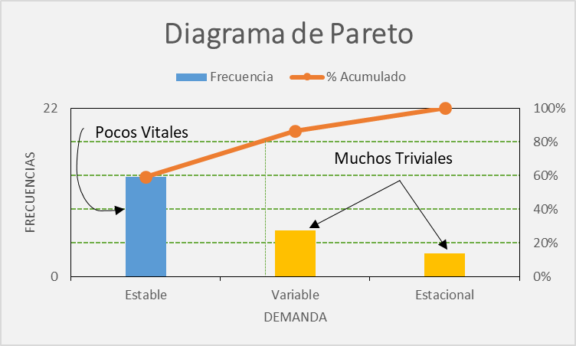
Lo más importante
Comportamiento de la demanda
Demanda | Frecuencia | % | Acumulado | % Acumulado
Estable | 13 | 59% | 13 | 59%
Variable | 6 | 27% | 19 | 86%
Estacional | 3 | 14% | 22 | 100%
Total | 22 | 100%

Slide 43
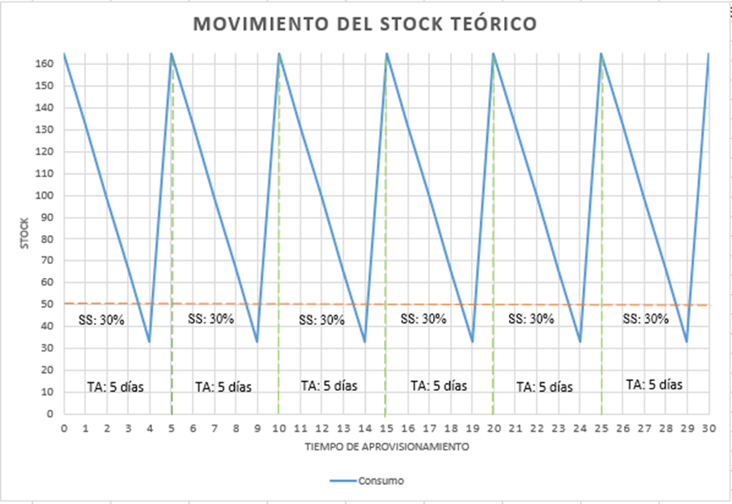
Simulaciones

Slide 44
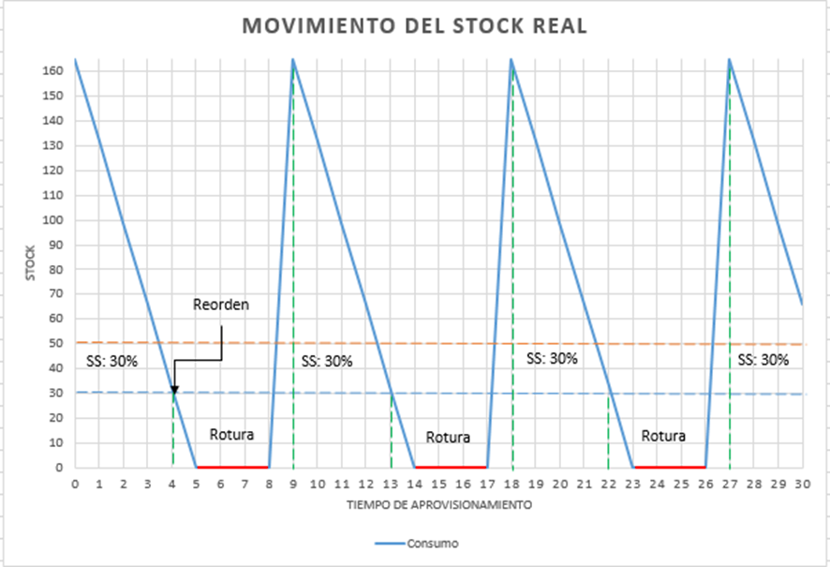
Simulaciones

Slide 45
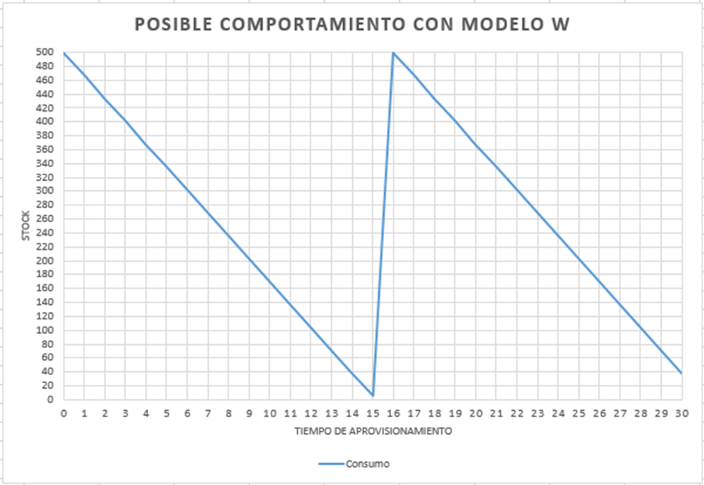
Simulaciones

Slide 46
Conclusiones
La productividad del sector de las pequeñas empresas textiles se basa en el principio tradicional que indica: que entre mayor sea la producción, mayor será el volumen de ventas. Sin embargo tal principio en la actualidad es caduco, la productividad se mide en las metas alcanzadas, utilizando para ello iguales o menores factores productivos utilizados por la industria.
Las pequeñas empresas textiles abarcan mayores niveles de inventarios con el propósito de garantizar el nivel de servicio, sin embargo como la función de producción no está basada en la previsión, los resultados son poco precisos, generando fallas en la entrega de producto terminado.
La mediana con respecto al tiempo de aprovisionamiento que muestra el sector es de cinco días, tal situación involucra también un aumento en los costes de emisión de pedido dado a la alta frecuencia de abastecimiento.
El superávit que muestra el sector, al momento de reflejar una mediana del 30% en stock de seguridad con respecto al nivel del inventario, repercute en el aumento de los costes de almacenamiento.
El nivel de servicio para el sector de las pequeñas empresas textiles es del 85%, lo que indica que de cada 100 pedidos demandados 15 no se concretan por falta de stock, además el nivel de servicio debe aproximarse al 100%, por lo que el presente resultado no es un índice que indique mejora en la productividad para la industria.

Slide 47
Recomendaciones
La gestión logística debe integrar en su sistema de control actividades de previsión para cada una de las funciones logísticas, con el propósito de que se utilice eficientemente los recursos productivos que requiere la empresa para su correcto funcionamiento.
Se debe observar el tipo de demanda y el comportamiento del proveedor, para fijar técnicamente tanto la necesidad como el dimensionamiento de un punto de reorden, y de un stock de seguridad.
El sector textil debe procurar ajustar el nivel del inventario a la medida de la demanda, con el propósito de que se pueda observar las imperfecciones ocultas en la función de la producción y quizá de la misma cadena de suministro.
Se debe evitar el sobredimensionamiento del stock, ya que eso conlleva un aumento en los costos de oportunidad sobre todo por concepto de inmovilizados financieros.
Para las pequeñas empresas textiles que interactúen con una demanda y tiempo de aprovisionamiento previsible, se recomienda observar el modelo matemático de Wilson, con el propósito de que se calibre adecuadamente el nivel de inventario a mantener.
Los sistemas de control de inventarios tradicionales son de mucha utilidad, pero deben ser complementados con modelos logísticos, para poder obtener un instrumento de control más integro.
Considerar que, en la correcta gestión de stocks está la clave para generar la ventaja competitiva y mejorar la productividad.

Slide 48

Apreciado maestro,
Por tu dedicación y compromiso en la formación de quien se recibe hoy como profesional, tu labor es ejemplo de vida, y en tu entusiasmo otorgas luz a la humanidad.
¡Muchas Gracias!
Juan Francisco Espinosa Baldassari

